Slide 1
Implementation Kernlehrplan Sekundarstufe II Gymnasium/Gesamtschule Biologie
Workshop II Die Fachschaft erstellt das Schulcurriculum

Slide 2
Workshop II Die Fachschaft erstellt das Schulcurriculum Umgang mit dem Übersichtsraster
Schulcurriculum: Übersichtsraster

Slide 3
Gliederung des Workshops II
Schulcurriculum: Übersichtsraster
Einführungsvortrag
Umgang mit dem Übersichtsraster
Arbeit in Gruppen
Präsentation
Reflexion und Diskussion

Slide 4
Einführung
Schulcurriculum: Übersichtsraster
Aufgaben der Fachkonferenz
Schulische Voraussetzungen
Hilfestellungen
Beispiel für einen schulinternen Lehrplan in der Einführungsphase
Übersichtsraster (WSII)
konkretisierte Planung der Unterrichtsvorhaben (WSIII)
Arbeitstabelle zur Verteilung der übergeordneten Kompetenzen

Slide 5
Aufgaben der Fachkonferenz
Schulcurriculum: Übersichtsraster
Die Fachkonferenz:
erstellt ein schulinternes Curriculum.
legt die Reihenfolge der Inhaltsfelder verbindlich fest.
legt die Kontexte verbindlich fest.
legt ein verbindliches Übersichtsraster fest.
ordnet die konkretisierten Kompetenzerwartungen verbindlich einem Unterrichtsvorhaben zu.
trifft verbindliche Absprachen zu ausgewählten didaktischen Entscheidungen.
gibt Empfehlungen für Lehrmittel/Material/Methoden.

Slide 6
Schulische Voraussetzungen
Schulcurriculum: Übersichtsraster
Schwerpunkte
Erfahrungen mit kompetenz-orientiertem Unterricht
Exkursionen/ außerschulische Lernorte
Schulcurriculum zum KLP Sek II
Kontexte
Methoden
Ideen
Experimente
„altes“ Curriculum

Slide 7
Aufgaben der Fachkonferenz
Schulcurriculum: Übersichtsraster
Wie kann in der Biologie-Fachschaft auf der Basis von Unterrichtserfahrung, vorhandenen Schwerpunkten und Einbindung der Kompetenzorientierung effizient ein Schulcurriculum erstellt werden?

Slide 8
Hilfestellung
Schulcurriculum: Übersichtsraster
Beispiel für einen schulinternen Lehrplan in der Einführungsphase liegt vor (Lehrplannavigator, Bildungsportal)
bearbeitbares Word-Dokument
Gliederung in
Übersichtsraster
konkretisierte Planung der Unterrichtsvorhaben
Schulinterne Lehrerfortbildung der Bezirksregierung Arnsberg (KT)
Ergebnisse der heutigen Implementationstagung

Slide 9
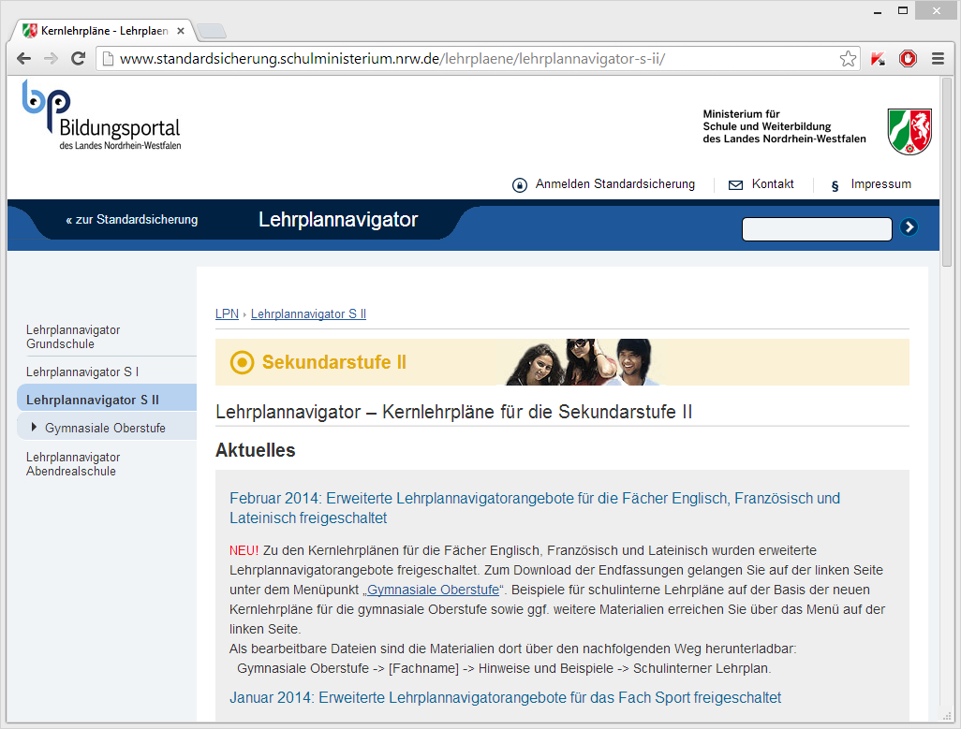
Schulinterner Lehrplan (Beispiel)
Schulcurriculum: Übersichtsraster
www.standardsicherung.schulministerium.nrw.de/lehrplaene/lehrplannavigator-s-ii/

Slide 10
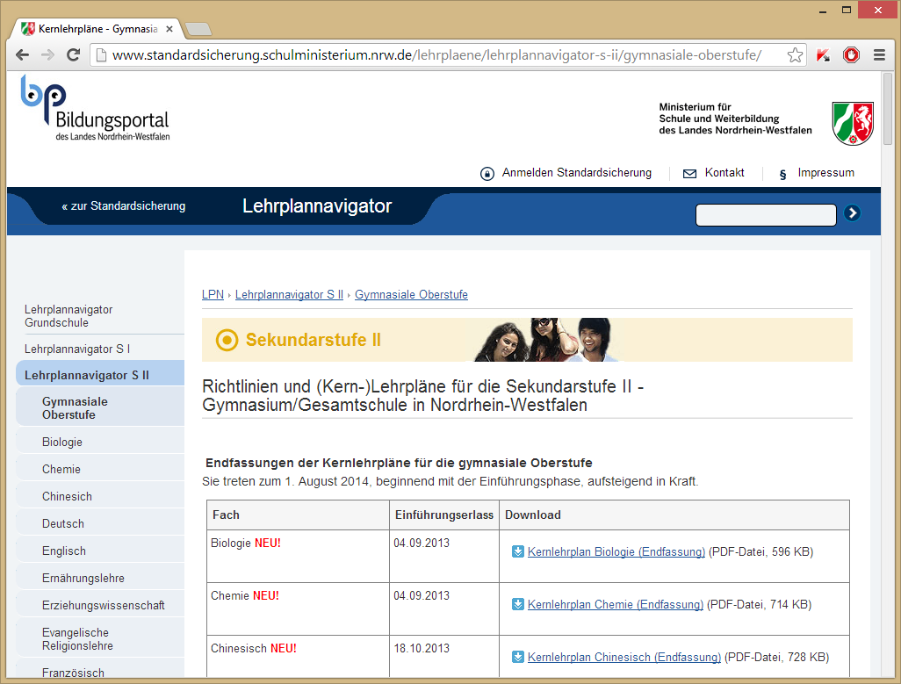
Schulinterner Lehrplan (Beispiel)
Schulcurriculum: Übersichtsraster

Slide 11
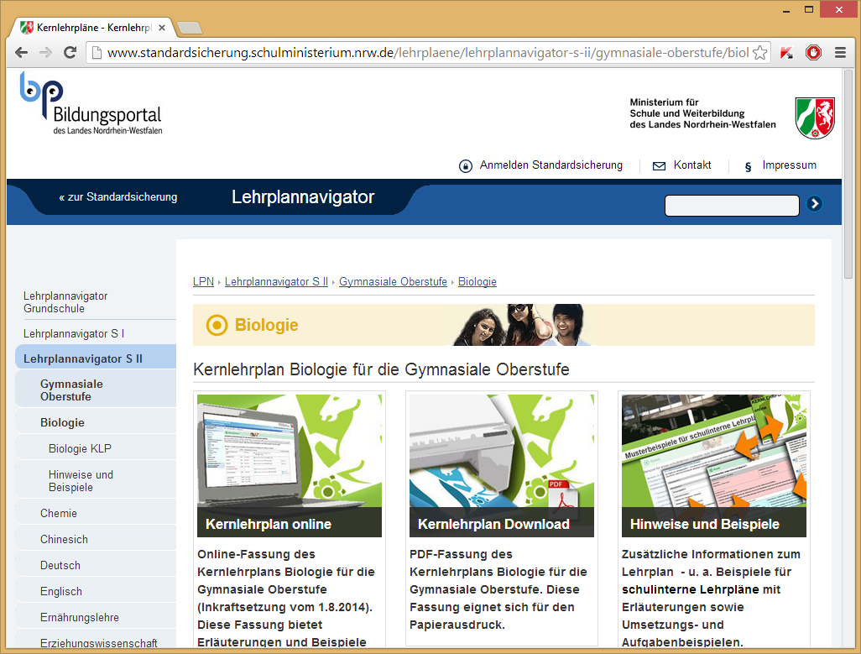
Schulinterner Lehrplan (Beispiel)
Schulcurriculum: Übersichtsraster

Slide 12
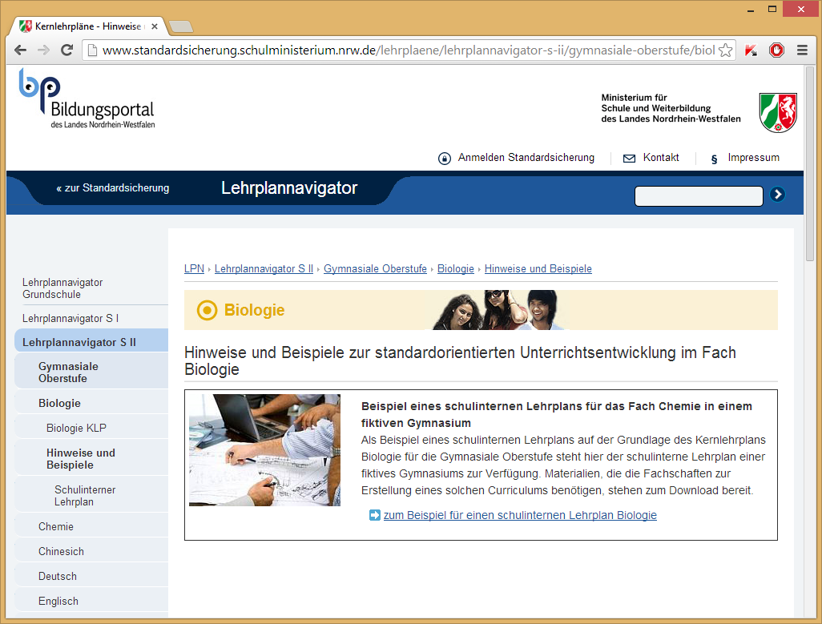
Schulinterner Lehrplan (Beispiel)
Schulcurriculum: Übersichtsraster

Slide 13
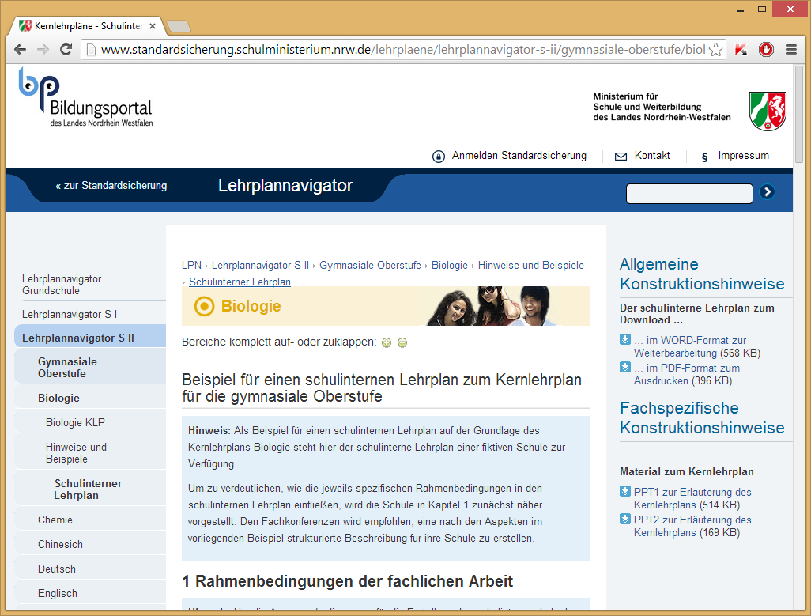
Schulinterner Lehrplan (Beispiel)
Schulcurriculum: Übersichtsraster

Slide 14
Schulcurriculum: Übersichtsraster
Inhaltsfeld
Unterrichtsvorhaben I
Unterrichtsvorhaben II
Unterrichtsvorhaben III
Inhaltlicher Schwerpunkt laut KLP

Slide 15
Schulcurriculum: Übersichtsraster
Inhaltsfeld
Unterrichtsvorhaben I
Unterrichtsvorhaben II
Unterrichtsvorhaben III
*
*
*
Inhaltlicher Schwerpunkt laut KLP

Slide 16
Schulcurriculum: Übersichtsraster
Inhaltsfeld
Biologie der Zelle
Unterrichtsvorhaben I
Kein Leben ohne Zelle I Wie sind Zellen aufgebaut und organisiert?
Unterrichtsvorhaben II
Kein Leben ohne Zelle II Welche Bedeutung haben Zellkern und Nukleinsäuren…
Unterrichtsvorhaben III
Erforschung der Biomembran Welche Bedeutung haben technischer Fortschritt ….
Zellaufbau
Stofftransport zwischen Kompartimenten
Funktion des Zellkerns
Zellverdopplung und DNA
Biomembranen
Stofftransport zwischen Kompartimenten

Slide 17
Raster für ein Unterrichtsvorhaben
Schulcurriculum: Übersichtsraster
Unterrichtsvorhaben I:
Thema: Kein Leben ohne Zelle I - Wie sind Zellen aufgebaut und organisiert?
Kontext: Kein Leben ohne Zelle I (Kontext der Fachkonferenz)
Schwerpunkte der Kompetenzentwick­lung:
UF1 - Wiedergabe
UF2 - Auswahl
K1 - Dokumentation
Inhaltsfeld: IF 1 (Biologie der Zelle)
Inhaltliche Schwerpunkte:
♦ Zellaufbau ♦ Stofftransport zwischen Kom­partimenten (Teil 1)
Zeitbedarf: ca. 11 Std. à 45 Minuten
ein Raster pro UV;
Das Thema enthält den Kontext und die didaktische Frage.
ergeben sich aus dem Bezug der konkretisierten Kompetenzerwartungen zu bestimmten übergeordneten Kompetenzerwartungen,
sind im KLP für jedes Inhaltsfeld angegeben,
Planungsgrundlage.

Slide 18
Raster für Unterrichtsvorhaben
Schulcurriculum: Übersichtsraster
geben einen raschen Überblick über die laut Fachkonferenz verbindlichen Unterrichtsvorhaben und deren Reihenfolge pro Schuljahr.
enthalten Thema des Unterrichtsvorhabens.
enthalten zugeordnete(s) Inhaltsfeld(er) und die inhaltlichen Schwerpunkte.
enthalten Schwerpunkte der Kompetenzentwicklung.
weisen Zeitrahmen zu.

Slide 19
Frage der Fachkonferenz:
Schulcurriculum: Übersichtsraster
Wie kann die Biologie-Fachschaft sicherstellen, dass alle übergeordneten Kompetenzerwartungen den Unterrichtsvorhaben in der Einführungsphase bzw. in der gesamten Qualifikationsphase zugeordnet sind?
Progressionstabelle zu den übergeordneten Kompetenzerwartungen im KLP vorhanden
Arbeitstabelle zur Verteilung der übergeordneten Kompetenzerwartungen auf die Inhaltsfelder

Slide 20
Zuordnung der übergeordneten Kompetenzerwartungen zu den Inhaltsfeldern
 | Inhaltsfelder | übergeordnete Kompetenzerwartung (laut KLP)
 |  | Umgang mit Fachwissen |  |  |  | Erkenntnisgewinnung |  |  |  |  |  |  | Kommunikation |  |  |  | Bewertung
 |  | UF1 | UF2 | UF3 | UF4 | E1 | E2 | E3 | E4 | E5 | E6 | E7 | K1 | K2 | K3 | K4 | B1 | B2 | B3 | B4
EF | Biologie der Zelle | 9 | 1 | 5 | 3 | 1 | 1 | 1 | 1 | 4 | 4 | 3 | 5 | 3 | 3 | 4 |  |  |  | 1
 | Energiestoffwechsel | 4 | 1 | 2 | 4 | 1 | 2 | 2 | 2 | 3 | 2 |  | 2 | 1 | 4 | 4 | 1 | 1 | 1 | 1
GK Q1 und Q2 | Genetik | 6 | 1 | 2 | 4 | 1 | 2 | 2 | 1 | 2 | 4 |  | 1 | 1 | 1 | 1 | 1 |  | 3 | 1
 | Neurobiologie | 6 | 4 | 1 | 5 |  | 1 |  |  | 2 | 2 |  | 2 | 1 | 4 |  | 1 | 1 | 1 | 1
 | Ökologie | 6 | 2 | 3 | 2 | 1 |  |  | 1 | 4 | 2 | 1 | 2 | 1 | 3 | 2 |  | 2 | 2
 | Evolution | 4 | 4 | 2 | 6 |  | 1 | 2 |  | 6 | 2 | 1 | 2 |  | 2 | 4 | 1 |  | 1 | 1
LK Q1 und Q2 | Genetik | 7 | 1 | 2 | 5 | 2 | 2 | 4 | 3 | 3 | 5 | 1 | 2 | 2 | 2 | 2 | 1 |  | 4 | 2
 | Neurobiologie | 5 | 5 | 3 | 6 | 1 | 1 |  |  | 2 | 3 |  | 2 | 1 | 4 | 1 | 1 | 1 | 1 | 2
 | Ökologie | 5 | 3 | 3 | 3 | 3 | 2 | 2 | 3 | 5 | 3 | 1 | 2 | 1 | 4 | 4 |  | 2 | 2
 | Evolution | 6 | 6 | 3 | 7 |  | 1 | 2 |  | 6 | 4 | 2 | 2 |  | 6 | 6 | 1 | 1 | 1
Die Ziffern in den Kästchen geben die Häufigkeit der gefundenen Zuordnungen an.

Slide 21
inhaltliche Schwerpunkte
Kontext
konkretisierte Kompetenzerwartungen
Unterrichtsvorhaben
Raster für ein Unterrichtsvorhaben
konkretisiertes
Unterrichtsvorhaben

Slide 22
Aufgaben der Arbeitsgruppe
Schulcurriculum: Übersichtsraster
Voraussetzung: Konkretisiertes Unterrichtsvorhaben
Ziel: Erstellung eines passenden Rasters zu diesem Unterrichtsvorhaben
Sichten Sie das Material und ordnen Sie die übergeordneten Kompetenzerwartungen passend den konkretisierten Kompetenzerwartungen bei diesem Unterrichtsvorhaben zu.
Tragen Sie Ihre Ergebnisse in das Raster auf Folie ein.

